Slide 1

Catálogo razonado Colección del Museo de Arte Contemporáneo (GD-D-00295)

Slide 2
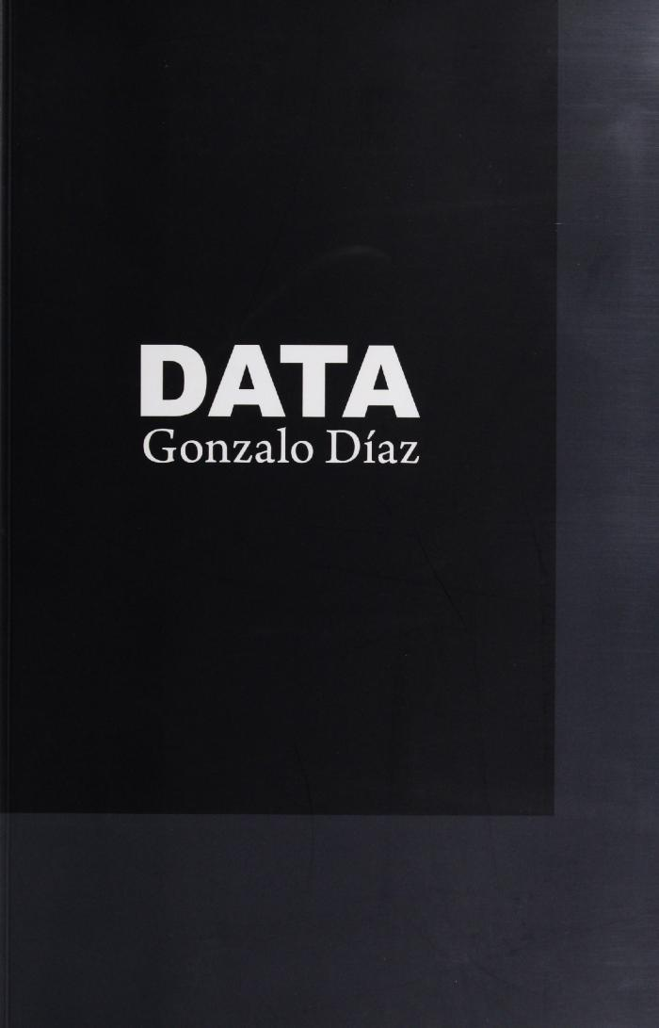
DATA Gonzalo Díaz (GD-D-00251)

Slide 3

Multiplication (GD-D-00237)

Slide 4
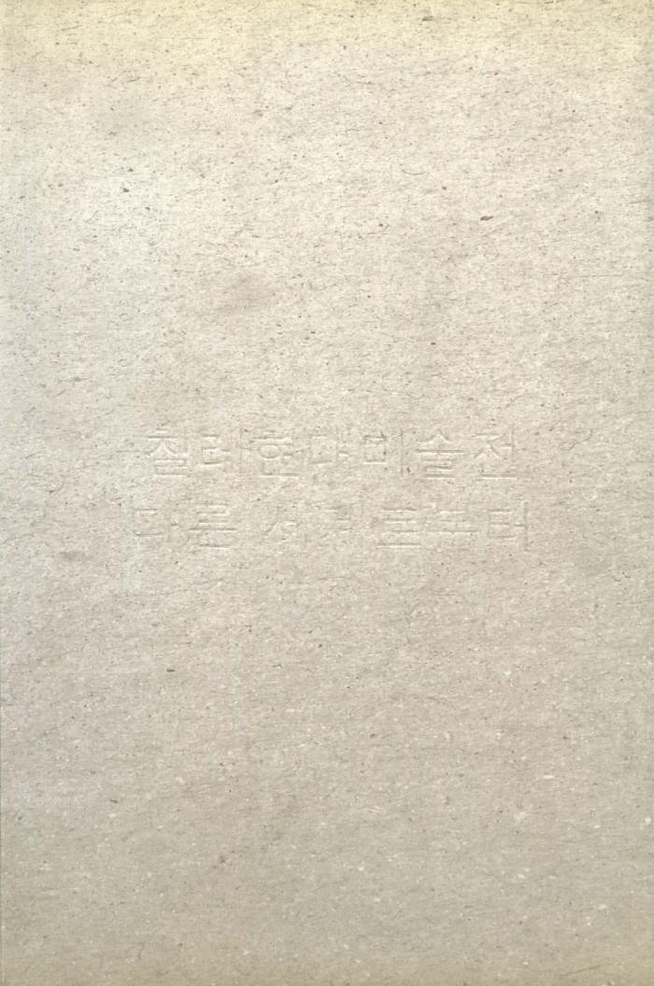
Arte Contemporáneo Chileno: Desde el Otro Sitio/ Lugar (GD-D-00228)

Slide 5
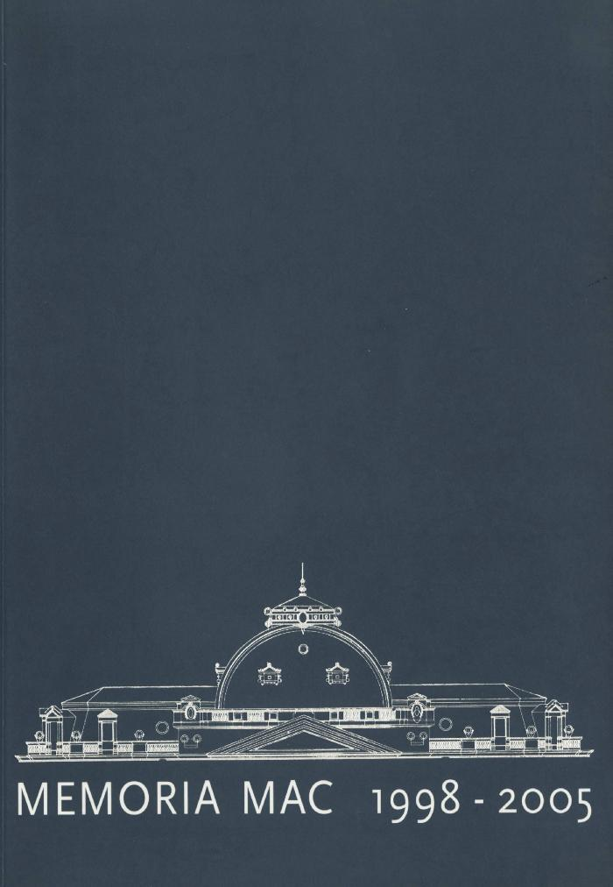
Memoria MAC 1998 – 2005 (GD-D-00226)

Slide 6
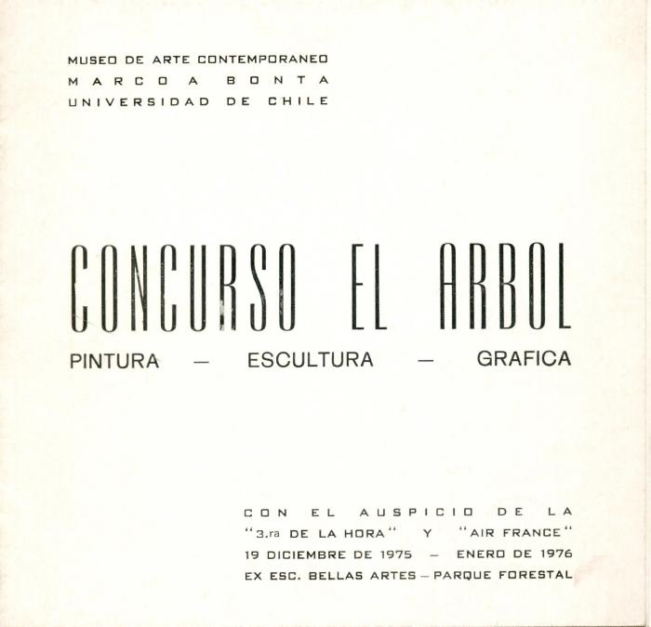
Concurso El Árbol (GD-D-00002)

